Slide 1








GESTÃO 360º
Distribuição
Massivo
QR CODE - PRESENÇA
GESTÃO 360º - DM
Notes:
Analista: Slide espera: colocar Qr Code com música de espera e link no chat. (Abrir a sala 10 minutos antes e colocar uma playlist neutra de musicas)

Slide 2











DM-Distribuição Massivo
6 dias /4h-dia
4
1
NOÇÕES DE NEGÓCIO
DRE ​
Fluxo de Caixa​
Mão na Massa​
Customer Centricity ​
User Experience​
3
6
COMPETÊNCIAS DO GN
Estudo de caso real
Diagrama de Ishikawa
Matriz de GUT
Planner Lifelong learnner
Pós Work – aplicação na carteira
COMPETÊNCIAS ESTRATÉGICAS
Evolução dos Negócios​
Essência da Marca​
Papel das Partes​
Cultura​
Experiência do Cliente​
COMPETÊNCIAS SOCIOEMOCIONAIS
Inteligência Emocional​
Comunicação​
Lifelong e Lifewide Learning
5
2
CANVAS E PLANO DE NEGÓCIOS
Etapas do canvas
Atividade estudo de caso
COMPETÊNCIAS ESTRATÉGICAS E SOCIOEMOCIONAIS
Experiência do Cliente
Motivação e Propósito​
Protagonismo​
Resiliência​
​
Notes:
As competências do GN já foram trabalhadas no Programa completo, aqui vamos juntos trazer prática que são aderentes a esse

Slide 3



Construção do Programa de Sustentação
GESTÃO 360°: DM
Diagnóstico DM
GNs; Analistas:Coords:Gerentes:Planejamento
Repasse Analistas de Treinamento
Roullout
1
2
3
4
5
6
Construção e Validação
Material/Cases/Comunicação
Resultados
Turmas
Lançamento e Piloto
GESTÃO 360º - DM
Notes:
Analista:
A história da sustentação do Programa Gestão de Negócios começa com um marco muito importante para todos nós.
Iniciamos essa jornada com uma consultoria especializada, que nos trouxe encontros estruturados, ferramentas práticas e uma imersão profunda nas competências do futuro, ao longo de seis dias de muita troca e aprendizado.
E ao longo do tempo, trouxemos uma verdadeira força desse programa, a união interna entre cnal DM e Treinamento comercial, que esta também na sua evolução contínua.
E é aí que nasce a sustentação.
Hoje, a sustentação do Programa Gestão de Negócios acontece por meio da melhor consultoria possível: a nossa própria expertise interna.
Foram mais de dez reuniões estruturadas, ouvindo mais de trinta vozes do Canal de Distribuição Massivo — entre gerentes de negócios, coordenadores, analistas e gerentes regionais.
Esse movimento nos trouxe algo valioso: a realidade do campo.
Histórias reais, desafios do dia a dia, aprendizados práticos e caminhos já testados por vocês.
A partir dessas escutas, conseguimos identificar com clareza os temas prioritários, os gaps de desenvolvimento e, principalmente, as formas mais eficazes de aprendizado para o nosso canal.
Com esse material em mãos, a equipe de Treinamento Comercial Estratégico do HUB fez a curadoria, organizou os insumos e transformou tudo isso em um novo programa — a O Gestão 360°-DM.
Esse programa não foi construído para o canal. Ele foi construído com o canal.
Aqui temos a equipe de Treinamento Comercial, o Distribuição Massivo (regionais e matriz) e toda a cadeia trabalhando juntos, com um único objetivo:
sermos cada vez mais assertivos em cada entrega, cada visita, cada decisão tomada em campo.
Por isso, os temas que vocês verão ao longo dessa jornada conversam diretamente com estudos de caso do mercado, mas principalmente com cases internos.
Histórias reais, aprendizados reais e soluções aplicáveis — como veremos no próximo slide.

Slide 4



Início da Jornada
6
  Lançamento - Maio/26 (expectative)
1
Pós Jornada
6
  Pensamento Analítico com Influência
    Da analise a ação do PDV -
    GN a vida como ela é
    Método 3p
    Estudos de Caso e FCA
  Certificados de participação
  Selo Linkedin Programa Gestão de Negócios - Gestão 360° -
  100% adesão Síncrono
  Resultado Comercial
    Rotina e Carteira
    Analise de dados e boas práticas
    Estudo de Caso Luis Fernando
EAD
2
  Trilha de técnicas de Vendas :
  5 Microlearnings
    Rota dos Campeões - Sprint de Alta Performance – Giovane Gávio (conecte-se)
  Comunicação Estrtégica
    CNV na pratica
    e-mails assertivos
    Infuência Assertiva
Cada turma terá 2 encontros de 2,5h (dois temas cada)– Foco em Solução de problemas​
GESTÃO 360º - DM
“
Notes:
https://www.youtube.com/watch?v=3TtfkC5dKl4
Analista: quero trazer uma história real de tomada de decisão — simples, ousada e transformadora.”
Contexto
“A Milky Moo surgiu quando quatro amigos decidiram criar o melhor milkshake do mundo. Eles abriram a primeira loja literalmente dias antes da pandemia. Ou seja, tudo indicava que seria um péssimo momento para empreender…”
Virada
“Mas eles tomaram uma decisão: em vez de recuar, apostaram na criatividade, no visual marcante das lojas, nas embalagens ‘malhadinhas’ e em sabores que ninguém tinha. Essa identidade virou um ícone — você olha o malhado e já sabe que é Milky Moo.”
Efeito das decisões
“Resultado? Alguns anos depois, a marca disparou, virou febre em shoppings, vende mais de 1,5 milhão de milkshakes por mês e já opera até nos Estados Unidos.”
Conexão com o módulo Gestão 360º
“Essa história mostra que dados contam muito, mas decisão conta mais. Eles analisaram o cenário, identificaram o potencial, fizeram apostas calculadas e agiram rápido. Exatamente o que esperamos de um Gerente de Negócios 360°:
— coragem para inovar,
— consistência para executar,
— e visão para prosperar.”
Fechamento para chamar o vídeo
“Agora, vamos assistir um vídeo curtinho que ilustra essa jornada e reforça o poder de decidir, mesmo quando o cenário parece desfavorável. Prestem atenção nos elementos de branding, posicionamento e decisão estratégica.”
5

Slide 5
VÍDEO Líder DM
6
“
Notes:
SUGESTÃO DE ROTEIRO: VÍDEO ABERTURA (THIAGO?)
“Olá, time de gerentes do nosso canal! Eu sou o _____________________.
É sempre um prazer estar aqui com vocês. Trazemos mais um desenvolvimento feito com muito carinho, um espaço de trocas, reflexões e fortalecimento da nossa jornada. Aproveitem ao máximo esse PROGRAMA DE DESENVOLVIMENTO, O GESTÃO 360°, feito com o time de Treinamento Comercial e o Time do Distribuição massivo Nacional e Regionais.”
“Estamos vivendo um momento único. O mercado muda rápido, e nós mudamos junto. Hoje, temos mais de 200 mil pontos de venda espalhados por todo o Brasil, isso é capilaridade, isso é presença, isso é oportunidade!
E agora é a hora de transformar cada PDV com potencial em uma verdadeira máquina completa de vendas, entregando todo o nosso portfólio e ampliando cada vez mais a força do canal.”
“Nosso papel é simples e gigante ao mesmo tempo: onde tem cliente, tem oportunidade.
E o OPO chega como uma força que potencializa ainda mais o trabalho no campo, garantindo, oferta adequada, produto certo, visibilidade, positivação, olhar comercial e execução com excelência.
A nossa estrutura está mudando, evoluindo, e no rastro do foguete, meu amigo, minha amiga, a gente faz acontecer.”
“Então, vamos juntos.
Liderar, inovar, impulsionar e transformar cada PDV em um ponto completo de soluções para o cliente.
Esse é o momento.
Essa é a virada.
E nós, como sempre, vamos fazer acontecer e decolar com tudo que temos.
Contem comigo. Contem com a área. Contem com o canal.
Seguimos juntos, mirando na lua.”

Slide 6
GESTÃO 360º: DM
Pensamento Analitico
& Influência
GESTÃO 360º - DM

Slide 7

Se Reconhecendo na fila dos PDV’s do Brasil:
“Diga qual é seu nome e sua cidade ou DDD de atuação”
“Qual personagem do cinema, TV, Streamimg, Internet ou teatro, você mais gosta, conte ai?”​
Desafio de 1 minuto​
GESTÃO 360º - DM
Notes:
Analista – 1 minuto por pessoa, no máximo, mutar o participante que não cumprir. Gestão do tempo aqui é exemplo.
Lincar a apresentação com o Desafio Multi do canal de ampliar o leque de produtos, afinal quanto antes iniciamos , mais rápido estaremos preparados quando maiores desafios chegarem : Assim como cada um aqui tem preferências pessoais, onde acessa conteúdo, o que gosta de assistir, o que acompanha, quais lançamentos ou resenhas chama atenção, o cliente também tem.
Quando o GN estimula essa troca entre o time, entre os PDVs e entre os pares falando de produtos, soluções, lançamentos e experiências reais, ele está gerando conhecimento de forma leve, próxima e prática.
Essa troca aparentemente simples fortalece a argumentação, amplia repertório e prepara o time para sair do X, venda simples, e chegar no Y, venda Multi, com mais valor e mais ARPU. No fim, aumentar ARPU não é só oferecer mais produtos. É entender melhor o território, a persona e o momento certo de cada oferta.

Slide 8


GESTÃO 360°
CASE MIKE MOO
“Pensar analiticamente é olhar além do óbvio. Influenciar é transformar realidades.”
GESTÃO 360º - DM
Notes:
Analista: relembre que: Pensar analiticamente é olhar além do óbvio. Influenciar é transformar realidades.
Neste módulo, o Gerente de Negócios assume o protagonismo da mudança,
ampliando o olhar sobre seus PDVs para convertê-los em negócios de soluções,
exercendo influência sem autoridade,
e conectando dados, planejamento e ação para impulsionar a evolução do canal. Vamos conhecer a Mike moo:

Slide 9
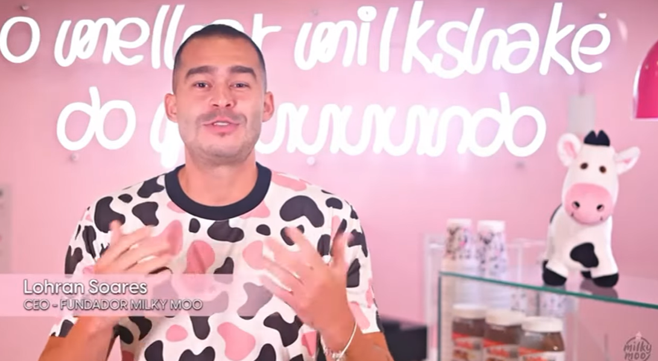

E você já ouviu Falar da Milke Moo?
GESTÃO 360º - DM
”
“
Notes:
https://www.youtube.com/watch?v=3TtfkC5dKl4
Analista: Fechamento da historia: EXPANSÃO QUE PROSPERA COM ESTRATÉGIA!
“A Milky Moo surgiu quando quatro amigos decidiram criar o melhor milkshake do mundo. Eles abriram a primeira loja literalmente dias antes da pandemia, ou seja, tudo indicava que seria um péssimo momento para empreender…”
A virada foi quando eles tomaram uma decisão: em vez de recuar, apostaram na criatividade, no visual marcante das lojas, nas embalagens ‘malhadinhas’ e em sabores que ninguém tinha. Essa identidade virou um ícone, você olha o malhado e já sabe que é Milky Moo.”
E o Resultado? Alguns anos depois, a marca disparou, virou febre em shoppings, vende mais de 1,5 milhão de milkshakes por mês e já opera até nos Estados Unidos.”
“Agora, vamos assistir um vídeo contado pelo próprio Lohran dessa jornada e reforça o poder de decidir, mesmo quando o cenário parece desfavorável. Prestem atenção nos elementos de branding, posicionamento e decisão estratégica.”

Slide 10
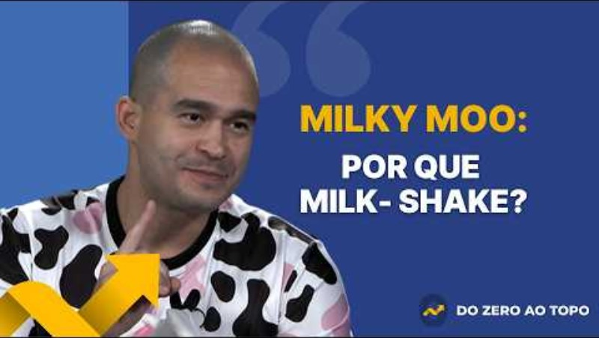
GESTÃO 360º - DM
”
“
Notes:
DUPLICADO : https://www.youtube.com/watch?v=3TtfkC5dKl4
Analista: Fechamento da historia: EXPANSÃO QUE PROSPERA COM ESTRATÉGIA!
Mesmo em um cenário desfavorável, a estratégia de transformação da forma de trazer mudou o cenário que parecia de descontinuidade.

Slide 11
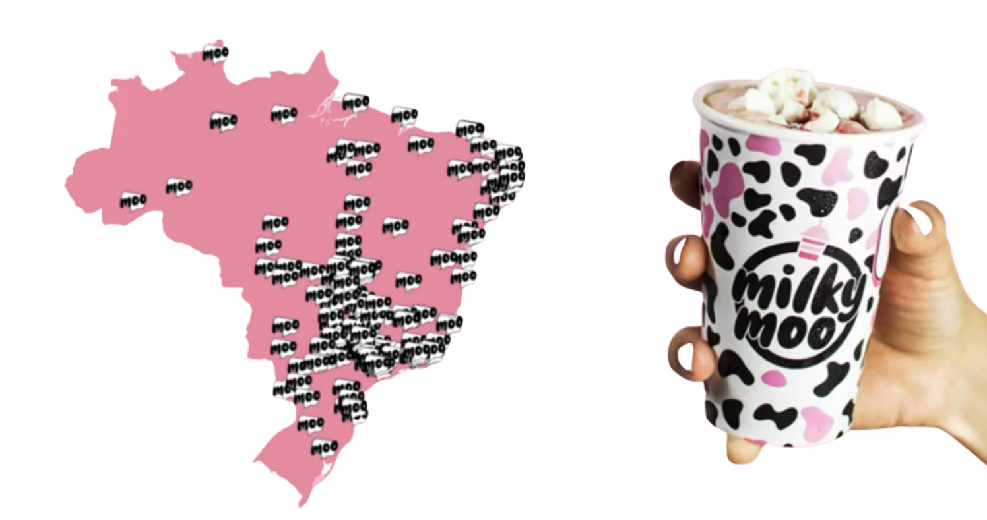

O que a história da Milky Moo nos ensina é simples:
"influência constrói marca, influência atrai clientes, e influência movimenta negócios.”
“Se queremos construir o futuro das nossas franquias, não é amanhã é agora.”
“a Mikemoo criou uma demanda que não existia, trouxe a transformação como pilar e hoje atua no Brasil inteiro com muito sucesso”
GESTÃO 360º - DM
”
“
Notes:
Analista: Conectando com o nosso programa e o modulo Pensamento Analitico com Influência:
“Essa história mostra que dados contam muito, mas decisão conta mais. Eles analisaram o cenário, identificaram o potencial, fizeram apostas calculadas e agiram rápido. Exatamente o que esperamos de um Gerente de Negócios 360°:
— coragem para inovar, (fala do canal: o momento do canal DM, identificar os pontos de venda que tem potencial e influencia-los, minha carteira é o meu guia)
— consistência para executar (fala do canal: a visão de negócio vem da evolução continua, desenvolver o seu pdv com potencial, mostrando o ganho que ele tem no dia a dia , analisando o DRE ou demmonstrando esse potencial com tipos de produtos mais atrativos é parte da nova jornada do GN)
— e visão para prosperar.(Fala do Canal: o GN é o novo “vendedor do Negócio” PDV-e ou seja um ponto de venda que tem foco também em atender a região que esta, oferecendo seu serviço e ganhando dinheiro, o GN também desenvolve o seu ponto e a sua carteira com os potenciais pontos estratégicos
Mas e os nossos desafios diários?? Próximo slide

Slide 12

EU como Gerente de Negócios do Canal Distribuição Massivo
Como vejo o meu papel,frente as responsabilidades e desafios no canal DM no dia a dia?
GESTÃO 360º - DM
Notes:
Analista: 10 minutos total
Dica 1: MENTIMETER (sugestão de interação Anonima)
Preencher o balões dissertativos, o intuito aqui é abrir a Caixa de pandora e expor todas as realidades que a esse cargo trás na rotina do GN. Use a proteção de tela da capa para pano de fundo ao criar o mesmo (capa). Trazer eles para o lugar Seguro que o treinamento é, aqui não há julgamento só troca de ideias e percepções, afinal as regionalidades e realidade do Brasil são diferentes, assim como reflete na atuação também. OU

Slide 13
GESTÃO 360°
MINSET DE MUDANÇA TRANSFORMADORA
quem você conhece que já foi uma grande empresa… e hoje não é mais?
GESTÃO 360º - DM
Notes:
Analista: Slide de transição que conecta a importância de nos mantermos atualizado. Contextualize a provocação com o tema:
Mindset é um termo atual, mas o conceito é antigo: estratégia frente à mudança. É a forma como escolhemos enxergar o cenário, reagir a ele e nos posicionar de forma inteligente antes que o mercado nos obrigue a mudar.

Slide 14














Falências que
atingiram alguns pavões surpreendentes
Notes:
Analistas: resgate a importância do ciclo de atualização e transformação do profissional com a analogia aqui. No canal DM o Gerente de Negócios precisa continuar se adaptando , sem deixar o que é importante na sua rotina, mas trazendo os vieses do futuro como uma ação mais Hunter dos seus PDVS ou farmer na atualização dos PDVs em Pdvs e (PDVs- analisar os pontos de venda que são potenciais para virar estratégicos, em PDVEs que vendem soluções fixas , são os credenciados pra isso)
Empresas que desapareceram, ou encolhem muito de tamanho, por diferentes razões. Profissionais são substituídos muitas vezes por não se adaptarem aos novos contextos e atuação da forma de trabalho no mercado. No canal DM o mindset agora é o de Transformação, é sobre manter a performance em tempos de mudança e ser agente de influência para o novo. O Multi serviços não é mais uma ideia ou projeção, ele já é real e os PDVés (os pdv que vendem produtos fixos ou com potenciais), são o futuro do nosso canal.

Slide 15


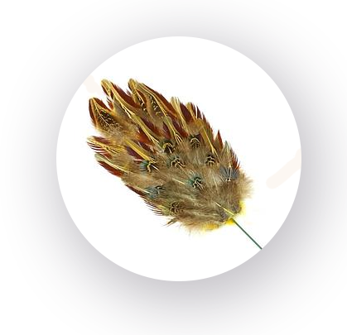
O pavão de hoje é o espanador de amanhã.
hoje é o espanador de amanhã
Notes:
Analista: Esse slide convida cada GN a refletir sobre a própria atuação hoje (afinal esse conteúdo no programa de 6 dias falava sobre as empresas e a carteira e aqui o vés é sobre nós, profissionais de área):
— sobre como olha sua área,
— como organiza sua rotina,
— e principalmente, como se posiciona frente às mudanças do canal.
No Distribuição Massivo, não dá mais para operar no piloto automático.
O GN precisa pensar como agente de transformação, ajustando a forma de trabalhar, ampliando o olhar para os PDVs e antecipando movimentos.
Mindset aqui é sobre escolha consciente: seguir fazendo do mesmo jeito, ou assumir um papel estratégico, analítico e influente para garantir relevância hoje e no futuro.”

Slide 16
Qual o papel do GN nesta
transformação do Canal DM?
O Gerente de Negócios é o protagonista da mudança no canal. Atuando como conector, acelerador e impulsionador da performance dos pontos de venda.
Seu papel vai muito além de acompanhar números , você é o responsável por fazer a transformação acontecer na ponta.
VOCÊ É O SUCESSO DESSE CANAL
GESTÃO 360º - DM
”
“
Notes:
Analista fecha a fala: aqui é a estratégia do canal (matriz):
Até aqui, algo muito importante já está claro para todos nós: o Gerente de Negócios é quem faz acontecer no canal:
É ele que conecta estratégia e execução. E mais do que isso:
é a influência que o GN constrói no dia a dia, com fornecedores, PDVs, distribuidores e times, que faz a roda girar e os resultados aparecerem. Sempre respeitando a realidade de vocês que estão nas pontas e do melhor possível como coorporação. O Gn passa também a ter a visão Hunter do seu negócio a sua carteira.

Slide 17
FALAS DO CANAL:
O Gerente de Negócios é o novo vendedor do Negócio, ele que vai identificar os potenciais PDVs para serem PDVsE e esses que ficarão no foco.
O Gerente de Negócios é o protagonista da mudança no canal uma Rotina Focada , semanal, mensal é mais que essencial para o sucesso da performance.
Os 3 pilares fundamentais da rotina de sucesso, vem do Planejamento, com execusão e medição de controle. Identificar os NPs e trazer estrutura pra isso é fundamental para a transformação do canal.
O Gerente de Negócios é o novo vendedor do Negócio, ele que vai identificar os potenciais PDVs para serem PDVsE, formando novos parceiros.
GESTÃO 360º - DM
”
“
Notes:
Analista fecha a fala: “Essas falas que vocês estão vendo aqui são do próprio canal, de GNs, coordenadores e gerentes que vivem essa realidade todos os dias. Elas mostram que a transformação não é discurso, ela já está acontecendo enquanto fazemos acontecer.
O Gerente de Negócios é, sim, o protagonista dessa mudança. E isso começa com rotina focada, com disciplina no semanal e no mensal, porque performance não acontece por acaso.
O GN passa a ser o vendedor do negócio, aquele que enxerga potencial, escolhe onde focar, desenvolve PDVs estratégicos e forma novos parceiros.
E nada disso se sustenta sem os três pilares da rotina de sucesso: planejamento, execução e medição. Identificar oportunidades e estruturar ações é o que viabiliza a transformação do canal na prática.
Por isso, neste momento de mudança, sua influência e seu foco no relacionamento são decisivos. É na sua postura, nas escolhas do dia a dia e na forma de influenciar que o novo canal se consolida.”

Slide 18
O GN passa a atuar como consultor estratégico, sendo peça-chave para:
Garantir a transformação dos distribuidores e da força de vendas;
Mapear os pontos com maior potencial para operação PEDS;
Atuar como propulsor do novo modelo, orientando os times para o sucesso.
É essencial definir claramente os papéis de GN, Distribuidor e Ponto de Venda, estabelecendo rotinas, metas e ferramentas adequadas para cada um.
GESTÃO 360º - DM
”
“
Notes:
Analista fecha a fala: aqui é a estratégia para o bom desempenho a longo prazo do Canal DM:
estamos entrando em uma nova fase no canal com os PDVSe – Pontos Estendidos de Serviço. Embora o tema já tenha sido abordado anteriormente de forma discreta em treinamentos passados, agora avançamos para um movimento mais estruturado e estratégico.
Estamos em processo de aprendizado e amadurecimento dos processos para consolidar um marco importante para o canal, com a expansão da venda dos serviços Claro (como Pós, Banda Larga, TV, Fatura Digital etc.).
O Novo Papel do Gerente de Negócios (GN)
O GN passa a atuar como consultor estratégico, sendo peça-chave para:
Garantir a transformação dos distribuidores e da força de vendas;
Mapear os pontos com maior potencial para operação PDVES;
Atuar como propulsor do novo modelo, orientando os times para o sucesso.
É essencial ter claramente os papéis de GN, Distribuidor e Ponto de Venda, estabelecendo rotinas, e ferramentas adequadas para cada um. Para que tenhamos um:
Potencial de Expansão e Oportunidade de Canal
Há grande potencial para os serviços Claro em regiões onde não há lojas ou agentes autorizados, Evidenciando áreas de oportunidade (HPS livres por ponto de venda (área de calor do PDV). Assim ganhamos com o que é característica do GN, como :
Engajamento e Ambição
O ponto de venda precisa querer operar e ganhar. Para isso, é essencial:
Tangibilizar a rentabilidade da operação: apresentar claramente oportunidades de ganhos reais e recorrentes (por meio de um DRE fictício ou real);
Escolher uma ou duas metodologias como base para mudança comportamental, transformando-as em mantras de atuação;
Manter foco em relacionamento e simplicidade, com processos ágeis e comunicação acessível. OU seja a sua influência de carteira é decisor exclusivo para o sucesso.

Slide 19
GESTÃO 360°
INFLUÊNCIA
“criatividade e inovação se tornam ferramentas do GN
para questionar o status quo, explorar novas possibilidades
e cocriar soluções que transformam desafios do canal em oportunidades.”
“Ideias ganham forma e a transformação começa na atitude”
GESTÃO 360º - DM
Notes:
Analista: : Aqui Influenciar é ir além do óbvio e provocar novos caminhos.
Neste momento, você GN é convidado a exercitar criatividade e inovação
para repensar desafios do canal, cocriar soluções e testar ideias transformadoras.
Aqui, não buscamos respostas prontas, mas insights, ação e protagonismo para evoluir o Distribuição Massivo.

Slide 20
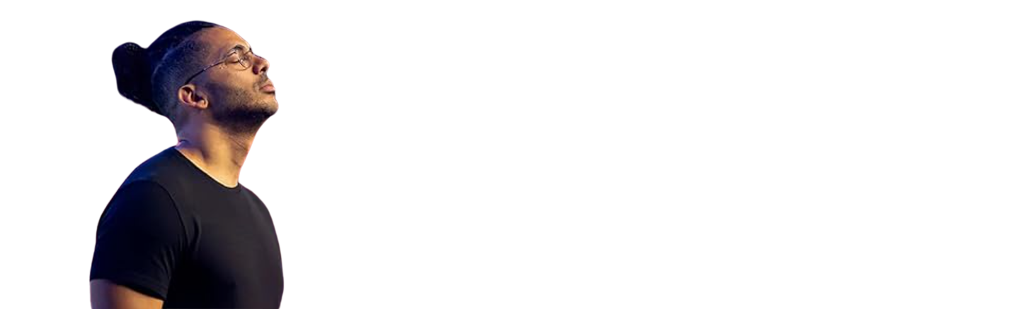


“Temos muitos desafios na Rotina do GN e a Forma que influênciamos pode mudar o Jogo” – GN-DM
“Influenciar é ser o exemplo antes de pedir qualquer mudança.”JJ
“Influência não é sobre falar mais alto, é sobre viver aquilo que você espera do seu time.”JJ
Podcast: A IMPORTÂNCIA DA INFLUÊNCIA EM 2024
GESTÃO 360º - DM
”
“
Notes:
Analista: As frases do livro trazem I viés de viver a ética e falar com o crachá na mão independente do problema. Viver a verdade como ela se apresenta para a solução de problamas também é um método e forma de fazer acontecer.
(Contextualize o autor (Joel Jota é um ex-nadador da seleção brasileira, empresário, investidor e escritor best-seller, referência em alta performance e desenvolvimento pessoal. Com mais de 10 livros publicados, o ultimo lançado Influência, ele utiliza sua experiência esportiva para ensinar sobre disciplina, foco e constância, sendo autor de obras como "O Sucesso é Treinável" e "Ultracorajoso“)
E o que o GN do DM linca com a resposta a maior parte dos desafios é muito a forma que eu Gerente, consigo Influenciar , Joel Jota trás uma visão de mais de 33 gerentes, nesse livro e diretores sobre o como a Influência tem esse papel primordial: A dica aqui fica para o Podcast e o Livro.
indicação do podcast: A IMPORTÂNCIA DA INFLUÊNCIA EM 2024 para JOEL JOTA
https://www.youtube.com/watch?v=C0-47VVU_C4
6

Slide 21
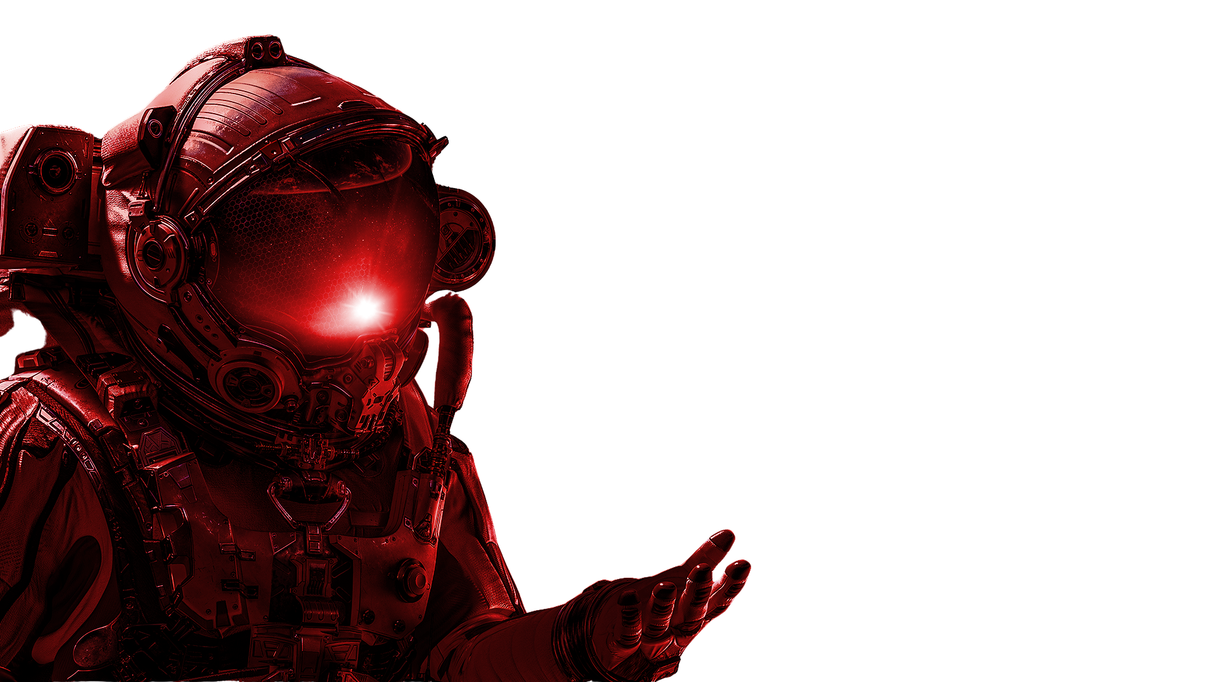
Desafio Furacão de ideias
GN em Foco
Etapa 1/2- Sem limites
Breakout grupos
GESTÃO 360º - DM

Slide 22

Furacão de Ideias do Gerente de Negócios do Canal Distribuição Massivo - Etapa 1- GN sem limites
Pensem em quais são os desafios que eu tenho no canal e que soluções seriam ideais, quais estratégias eu já pensei, realizei que foram, são ou poderiam ser revolucionárias ?
1-
2-
3-
4-
5-
6-
7-
8-
9-
10-
11-
12-
13-
14-
15-
GESTÃO 360º - DM
Notes:
Analistas: 10 minutos total - (Compartilhar o PPT no grupo) Trazer o Proposito do Brainstorm/ Furacão de Ideias: As 4 regras do Brainstorm:
Nunca critique as ideias de outro participante.
Uma sessão de brainstorming deve ser livre de julgamentos para que as ideias fluam melhor.
Evite censurar ideias aparentemente “malucas”. Todas as ideias são bem-vindas no brainstorm, inclusive as que parecem loucas a princípio.
Sem limites o que vem a cabeça enumerar, imagine que não há limitação, orçamento ou traga boas praticas.
Dinâmica 1,2.4 all – breakout rooms Instrução: anotem no bloco de notas as respostas pois a dupla ganhará novos participantes em dois minutos e depois por 4 minutos o grupo deverá juntar as suas considerações. (analista manipula as salas a cada rodada juntando os participantes sem retorno a plenária)
1 minute para elaborarem sozinhos a resposta
2 minutos em duplas ou trios para juntarem as suas
4 minutos em grupos de até 5 para juntarem as considerações
All: 3 minutos para todos trazerem na plenaria (pode colocar no chat o que criou ou compartilhar arquivo (recomendamos o chat pra registro pós dia dessa atividade, mais rápido e fácil)

Slide 23
Desafio Furacão de ideias
GN em Foco
Etapa 2 - Concretiza
Breakout grupos
GESTÃO 360º - DM

Slide 24
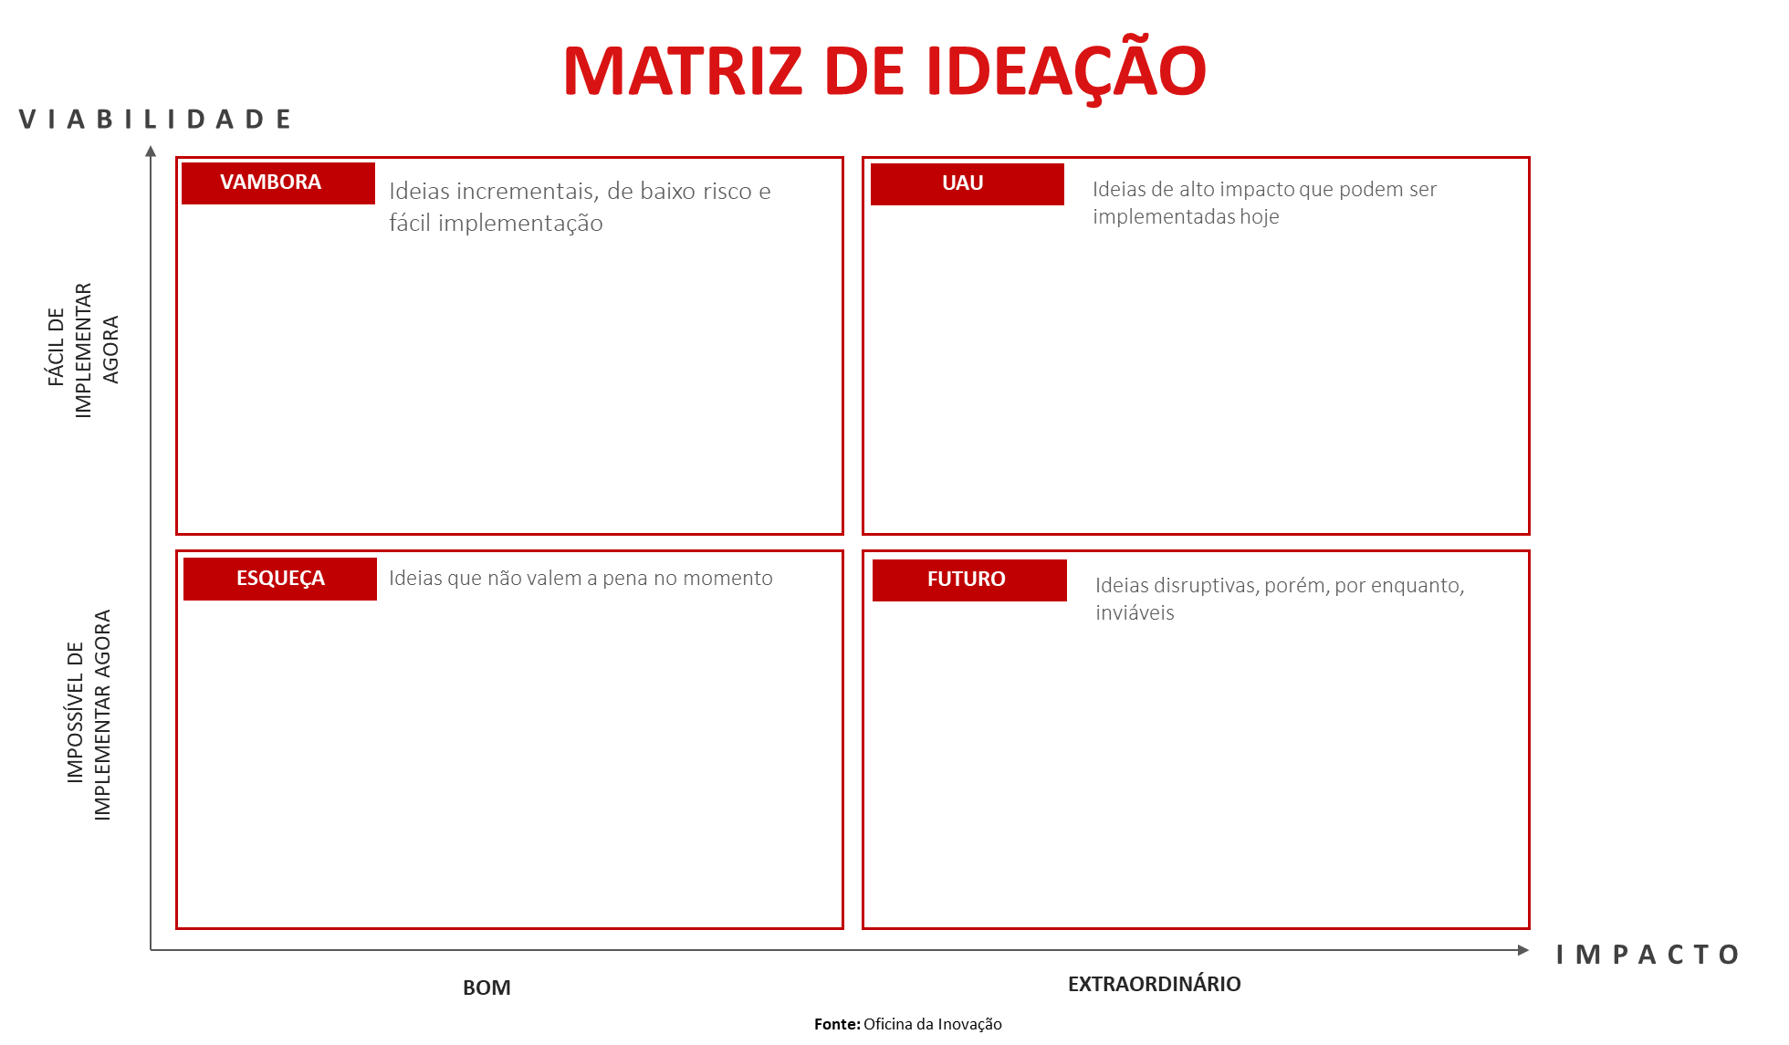
Matriz de Ideação do Gerente de Negócios do Canal Distribuição Massivo - Etapa 2/2
Notes:
Analistas: Chegou a hora de colocar o furação no lugar dele. Explique a matriz (mode leitura) e compartilhe com o grupo o ppt desse. Eles devem usar o Brainstorm como guia para inserir/enquadrar nos quadrantes, tudo bem colocar mais. – Mesmos grupos, 15 minutos realização e 5 de apresentação de cada grupo. Total 25 min.

Slide 25
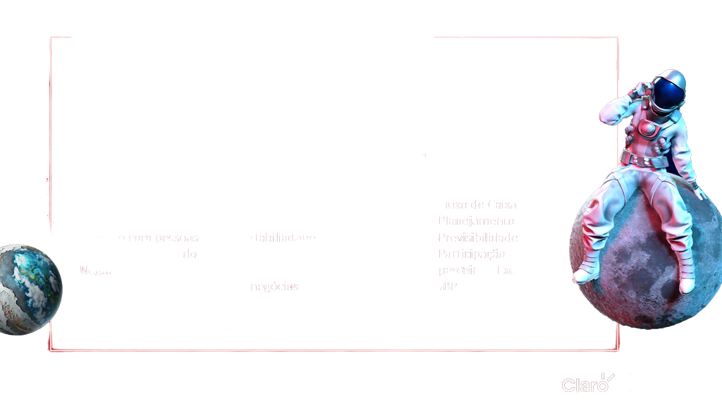
RECALIBRANDO AS ENGRENAGENS
10 MINUTOS
GESTÃO 360º - DM
Notes:
9

Slide 26
GESTÃO 360°
MÉTODO 3P
“Transformar dados em decisões é o que diferencia análise de resultado.”
GESTÃO 360º - DM
Notes:
Analista: Nesta etapa, o GN organiza o olhar sobre a carteira por meio do Método 3P (priorizar, potencializar e prosperar) conectando fatos, causas e ações para evoluir PDVs e sustentar a transformação do canal.

Slide 27
O Método 3P do GN:
Priorizar, Potencializar e Prosperar PDVs-e
No cenário atual de vendas indiretas, o Gerente de Negócios não atua apenas como gestor de visitas comerciais, mas como um orquestrador estratégico da carteira de pontos de venda.
Com uma grande quantidade de dados disponíveis, como comportamento de clientes, portabilidade, mapa de calor de consumo, disponibilidade de infraestrutura e desempenho de PDVs .
o desafio deixa de ser ter informação e passa a ser transformar dados em ação estratégica.
GESTÃO 360º - DM
Notes:
Analista:Apoio de fala – Introdução ao Método 3P
“É dentro de todo esse contexto que surge o Método 3P.
Um modelo simples, prático e direto para organizar a atuação do Gerente de Negócios e aumentar a produtividade da rotina de campo.
E é importante reforçar: isso não é algo novo ou criado do zero.
O Método 3P nasce da junção das falas de vocês, daquilo que já fazem no dia a dia, com a estratégia do canal, agora traduzida no como atuamos para gerar resultado.
Priorizar, Potencializar e Prosperar não são conceitos distantes, são escolhas que fazemos diariamente na carteira, na agenda, no foco e na forma de influenciar.
O 3P existe para dar clareza, direção e consistência à rotina do GN, transformando intenção em ação e ação em uma rotina de sucesso sustentável no novo canal Distribuição Massivo.”

Slide 28
O Método 3P do GN:
Priorizar, Potencializar e Prosperar PDVs-e
Priorizar
Identificar onde investir energia comercial. Aqui o GN utiliza dados da carteira para entender o cenário geral, o objetivo é direcionar visitas para os pontos que realmente impactam o resultado do território. O GN se torna um:
Conector entre estratégia e execução
O GN traduz a estratégia em ações práticas para o distribuidor e PDVs, garantindo que todos saibam o que fazer e como fazer.
Catalisador dos
resultados
Com visão analítica e presença ativa no campo, é o GN quem direciona esforços para transformar oportunidades em vendas reais.
GESTÃO 360º - DM

Slide 29
O Método 3P do GN:
Priorizar, Potencializar e Prosperar PDVs-e
Potencializar
Desenvolver os PDVs com maior capacidade de crescimento. Uma vez identificados os pontos prioritários, o GN atua para ampliar o desempenho desses parceiros. Essa etapa transforma PDVs intermediários em parceiros estratégicos da carteira.
Impulsionador de oportunidades (OPO)
O GN identifica pontos de venda de alto potencial, cria planos de ação, acompanha metas e garante que cada PDV aproveite ao máximo seu potencial comercial.
Desenvolvedor de pessoas
Ele identifica gaps, orienta, treina e forma times mais preparados para vender toda a gama de serviços: Pré, Pós, Flex, Banda Larga, tv, etc.
GESTÃO 360º - DM

Slide 30
O Método 3P do GN:
Priorizar, Potencializar e Prosperar PDVs-e
Prosperar
Gerar crescimento sustentável da carteira. O resultado das duas etapas anteriores é a construção de um ecossistema comercial mais forte. Prosperar significa transformar dados, relacionamento e estratégia em crescimento consistente de vendas.
Guardião da experiência do cliente
Ao orientar processos e corrigir rotas, o GN assegura que a jornada do cliente seja rápida, clara e sem fricções — o que aumenta conversão e fideliza.
Embaixador da mudança
É quem inspira o time, reforça a cultura de inovação, rompe resistências e cria um ambiente de aprendizado contínuo.
GESTÃO 360º - DM

Slide 31
DESAFIO DA CAIXA DE VERDADES
O Método 3P do GN
Priorizar, Potencializar e Prosperar
GESTÃO 360º - DM
Notes:
Analista: Aqui iniciamos uma interação com a turma na plenária: O Desafio é eles adivinharem qual dos 3 os as ações são equivalentes (vamos transformar nesse game a prática em realidade). Dinâmica: Peça para colocarem no chat após a leitura dos 6 itens (contém animação). Acompanhe a interação pela participação no CHAT (instigue os participantes a incluírem no chat (guarde essas interações para o relatório depois (quantidade de aderentes).

Slide 32
O Método 3P do GN:
Desafio da Caixa das Verdades - CHAT
Priorizar, Potencializar e Prosperar PDVs
1)Analise de dados da Carteira para as prioridades de ações.
2)PDVs que geram maior volume tem mais oportunidades de crescimento.
3)Regiões que possuam maior potencial de conversão.
4)Performance do PDV
5)Incentivar com ênfase a participação em programas de incentivo.
6)Potencial de mercado na região do PDV analisando a disponibilidade de infraestrutura (ex.: HPs livre para ações de venda de BL)
Priorizar
GESTÃO 360º - DM
Notes:
Analista: Estimular a participação no CHAT aqui: Coloque no chat em qual dos 3 Ps correspondem as 6 caracteristicas de cada coluna ! Hora da verdade!

Slide 33
O Método 3P do GN:
Desafio da Caixa das Verdades - CHAT
Priorizar, Potencializar e Prosperar PDVs
1)Gerar crescimento sustentável da carteira.
2)Contruir um ecossistema forte de compartilhamento de boas praticas.
3)Os melhores PDVs são continuamente desenvolvidos e benchmark.
4)Novos pontos que demonstrem gerar resultado com novas ações.
5)A presença da marca se fortalece no território.
6)O aperfeiçoamento constante do GN com as tendências de mercado para inspirar.
1)Analise de dados da Carteira para as prioridades de ações.
2)PDVs que geram maior volume tem mais oportunidades de crescimento.
3)Regiões que possuam maior potencial de conversão.
4)Performance do PDV
5)Incentivar com ênfase a participação em programas de incentivo.
6)Potencial de mercado na região do PDV analisando a disponibilidade de infraestrutura (ex.: HPs livre para ações de venda de BL)
Prosperar
Priorizar
GESTÃO 360º - DM
Notes:
Analista: Estimular a participação no CHAT aqui: Coloque no chat em qual dos 3 Ps correspondem as 6 caracteristicas de cada coluna ! Hora da verdade!

Slide 34
O Método 3P do GN:
Desafio da Caixa das Verdades - CHAT
Priorizar, Potencializar e Prosperar PDVs
1)Desenvolver os PDVs com maior capacidade de crescimento.
2)Ampliar o acompanhamento do desempenho dos parceiros intermediários.
3)Orientação sobre portfólio de produtos potenciais da região.
4)Incentivo à participação em programas como o Gigaclube.
5)Apoio na argumentação de vendas.
6)Estímulo ao aumento do mix de produtos.
1)Gerar crescimento sustentável da carteira.
2)Contruir um ecossistema forte de compartilhamento de boas praticas.
3)Os melhores PDVs são continuamente desenvolvidos e benchmark.
4)Novos pontos que demonstrem gerar resultado com novas ações.
5)A presença da marca se fortalece no território.
6)O aperfeiçoamento constante do GN com as tendências de mercado para inspirar.
1)Analise de dados da Carteira para as prioridades de ações.
2)PDVs que geram maior volume tem mais oportunidades de crescimento.
3)Regiões que possuam maior potencial de conversão.
4)Performance do PDV
5)Incentivar com ênfase a participação em programas de incentivo.
6)Potencial de mercado na região do PDV analisando a disponibilidade de infraestrutura (ex.: HPs livre para ações de venda de BL)
Potencializar
Prosperar
Priorizar
GESTÃO 360º - DM
Notes:
Analista: Estimular a participação no CHAT aqui: Coloque no chat em qual dos 3 Ps correspondem as 6 caracteristicas de cada coluna ! Hora da verdade!

Slide 35
O Método 3P do GN:
Priorizar, Potencializar e Prosperar PDVs
Priorizar
  Analise de dados da Carteira para as prioridades de ações.
  PDVs que geram maior volume tem mais oportunidades de crescimento.
  Regiões que possuam maior potencial de conversão.
  performance do PDV
  Incentivar com ênfase a participação em programas de incentivo
  potencial de mercado na região do PDV analisando a disponibilidade de infraestrutura (ex.: HPs livres) para ações de venda de BL
Potencializar
  Desenvolver os PDVs com maior capacidade de crescimento.
  Ampliar o acompanhamento do desempenho dos parceiros intermediários
  orientação sobre portfólio de produtos potenciais da região
  incentivo à participação em programas como o Gigaclube
  apoio na argumentação de vendas
  estímulo ao aumento do mix de produtos.
Prosperar
  Gerar crescimento sustentável da carteira.
  Contruir um ecossistema forte de compartilhamento de boas praticas
  os melhores PDVs são continuamente desenvolvidos e benchmark
  Novos pontos que demonstrem gerar resultado com novas ações
  a presença da marca se fortalece no território.
  O aperfeiçoamento constante do GN com as tendências de mercado para inspirar
GESTÃO 360º - DM
Notes:
Analista: “Para fechar este slide e também o nosso entendimento do Método 3P, é importante lembrar que o que faz sentido para o GN é aquilo que ele vive todos os dias, o que ele sente no território, o que influencia, o que atualiza na rotina e o que coloca em prática com o melhor possível que se tem.
Mais do que aplicar o método, o GN fortalece sua atuação quando troca experiências, faz benchmarking com colegas, busca boas práticas estruturadas em fluxos, compartilha materiais, exemplos reais e até os cases nem tão bons assim, porque é dali que vem o aprendizado mais valioso.
No fim, o 3P só ganha força quando vira parte da cultura do canal:
viver a realidade, aprender com ela e transformar isso em resultado.”

Slide 36
ESTUDO DE CASO
PDV EM AÇÃO
Método 3P do GN + Mural FCA
GESTÃO 360º - DM

Slide 37
Estudo de Caso PDV em Ação:
O PDV iniciará as vendas de Banda Larga em uma área de alto fluxo. Apesar do potencial, o ponto de venda não tem alcançado o desempenho esperado, apresentando dificuldades em compreender o produto e em ofertá-lo corretamente aos clientes.
Pontos Críticos:
  A venda deste produto é recente, e os vendedores do distribuidor ainda não possuem experiência suficiente na gestão de Banda Larga.
  A comunicação com o PDV é feita exclusivamente pelo distribuidor, o que faz com que as informações nem sempre cheguem de forma.
  O PDV apresenta recorrentes rupturas de chip e ausência de material de positivação.
  Apesar de ter bom desempenho comercial e perfil aderente ao produto Banda Larga, o PDV demonstra dificuldades na argumentação e abordagem de venda.
  Está localizado em área cabeada, mas ainda assim enfrenta obstáculos para realizar vendas do produto.
GESTÃO 360º - DM
Notes:
Analista: Faça a leitura do estudo de caso: Esse e um caso real do canal DM trazido para elaborarmos o FCA relembrando o FCA aqui proposta: próximo slide

Slide 38
Estudo de Caso PDV em Ação:
Como o FCA apoia cada P do Método 3P
Método 3P | Pergunta-chave | FCA aplicado
Priorizar | Por que este PDV merece foco? Onde investir energia comercial? | FATO
Potencializar | Quais causas precisam ser atacadas? Como destravar o desempenho? | CAUSA
Prosperar | Quais ações garantem resultado sustentável? Como sustentar resultados? | AÇÃO
GESTÃO 360º - DM
Utilizem o Mural FCA_3Ps em excel para estruturar a resposta.
Notes:
Analista: Breakout Rooms – Total 20 minutos: 10 minutos - Compartilhar o arquivo em Excel para eles. após Breakout Compartilhar arquivo no Chat dos grupos, e apresentar 2min.30seg. Cada (máx. 4 grupos).

Slide 39
Mural de boas práticas
Pensamento Analitico : Distribuição Massivo
(chat, menti baloes, etc)
GESTÃO 360º - DM
”
“
Notes:
Analista: Post-it individuais , Utilize o Mentimeter (Mural, Miro ou Padlet) como base para o fechamento do dia. Aqui colocamos o que apresemos, ou conseguimos compartilhar de melhor do nosso encontro. Vale também reforçar para eles inserirem OS PONTOS QUE SE DESTACARAM NO NOSSO ENCONTRO (Conteúdos, ferramentas, quais temas nas trocas, etc). PS: Não é avaliação de reação, essa vem depois, o foc aqui é os conteúdos e praticas vivenciadas.

Slide 40
GESTÃO 360º: DM
O Método 3P define o foco.
O FCA organiza o pensamento.
O GN transforma estratégia em resultado.
Até amanhã
GESTÃO 360º - DM
Notes:
Analista: Hora da Foto de Fechamento do dia 1, todos conectados e com a câmera aberta.

